Slide 1
Визуализация движения автомобиля в трехмерной городской среде с использованием алгоритма поиска пути
«Московский государственный технический университет имени Н.Э. Баумана
(национальный исследовательский университет)»
(МГТУ им. Н.Э. Баумана)
Студент: Доколин Георгий Александрович
Группа: ИУ7-52Б
Руководитель: Кивва Кирилл Андреевич

Slide 2
Цели и задачи
Цель: Разработка программного обеспечения для трёхмерного моделирования движения автомобиля в городской среде.
Для достижения цели в рамках работы были поставлены следующие задачи:
1. описать структуру трёхмерной сцены (дороги, здания, элементы инфраструктуры);
2. выбрать и реализовать алгоритмы удаления невидимых поверхностей, закрашивания и построения теней;
3. обеспечить поддержку текстурирования и освещения от бесконечно удалённых источников света;
4. разработать систему управления виртуальной камерой;
5. реализовать поиск кратчайшего пути по дорожной сети и анимацию движения автомобиля;
6. объединить все компоненты в единую программную систему для визуализации движения.

Slide 3
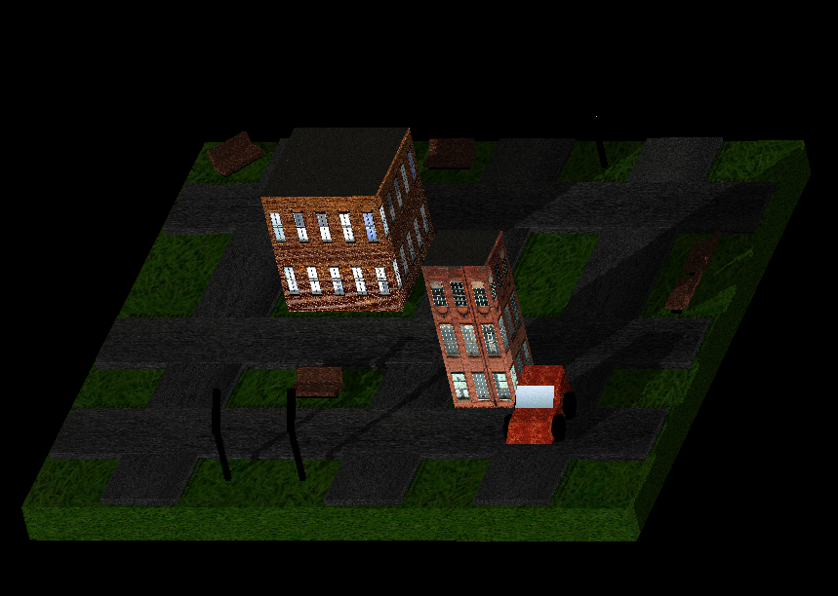
Описание объектов сцены
Дороги
Здания
Малые архитектурные формы
Автомобиль
Источник света
Камера

Slide 4
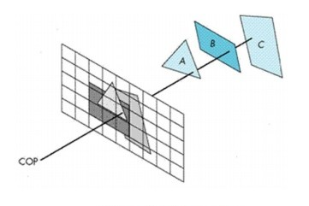
Алгоритмы удаления невидимых поверхностей
 | Алгоритм обратной трассировки лучей | Алгоритм Робертса | Алгоритм Z-буфера
Пространство | Объектное | Объектное | Изображения
Ограничение точности определения невидимых граней | Вычисления с плавающей точкой в объектном пространстве | Вычисления с плавающей точкой в объектном пространстве | Разрешение изображения
Скорость работы | Низкая | Средняя | Высокая
Алгоритм Z-буфера

Slide 5
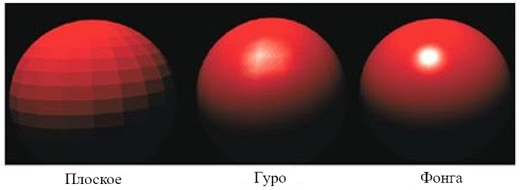
Анализ методов закрашивания
 | Плоское закрашивание | Закрашивание по методу Гуро | Закрашивание по методу Фонга
Скорость работы | Высокая | Средняя | Низкая
Реалистичность изображения | Низкая | Средняя | Высокая
Примеры работы

Slide 6
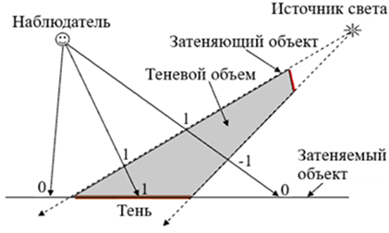
Построение теней
 | Метод карт теней | Метод теневых объёмов
Скорость работы | Высокая | Средняя
Реалистичность теней | Средняя | Высокая
Примеры работы

Slide 7
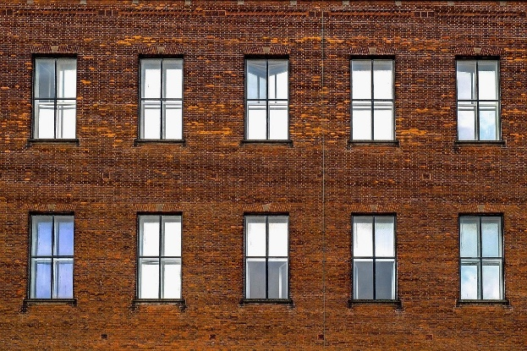
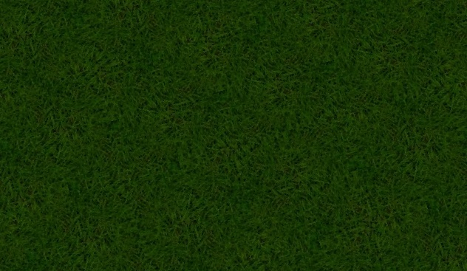

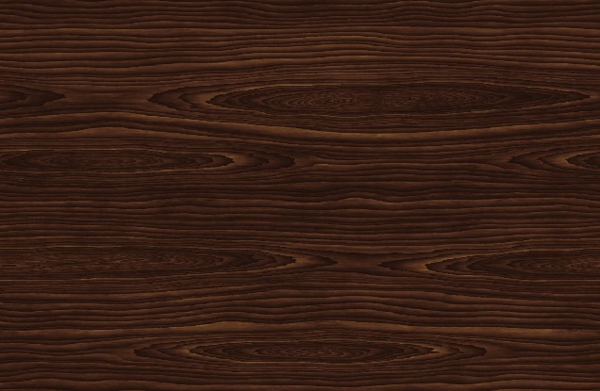
Текстурирование
Примеры текстур

Slide 8
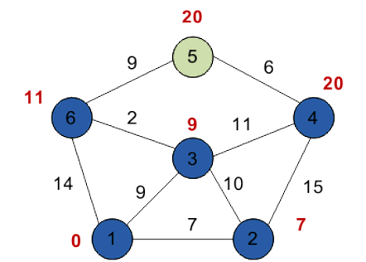
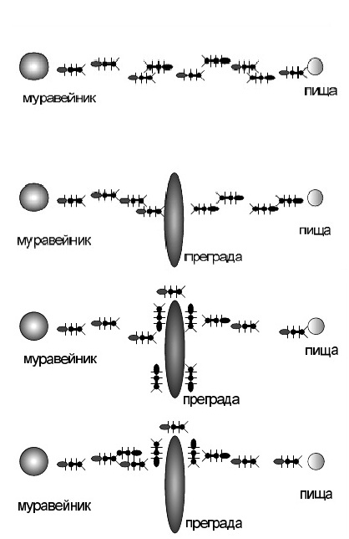
Организация движения автомобиля и поиск пути
 | Алгоритм Дейкстры | Волновой алгоритм | Муравьиный алгоритм
Скорость работы | Средняя | Высокая | Низкая
Тип результата | Гарантированно кратчайший путь в графе с неотрицательными весами. | Гарантированно кратчайший путь | Приближенное решение (не гарантированно минимальное расстояние)
Примеры работы

Slide 9
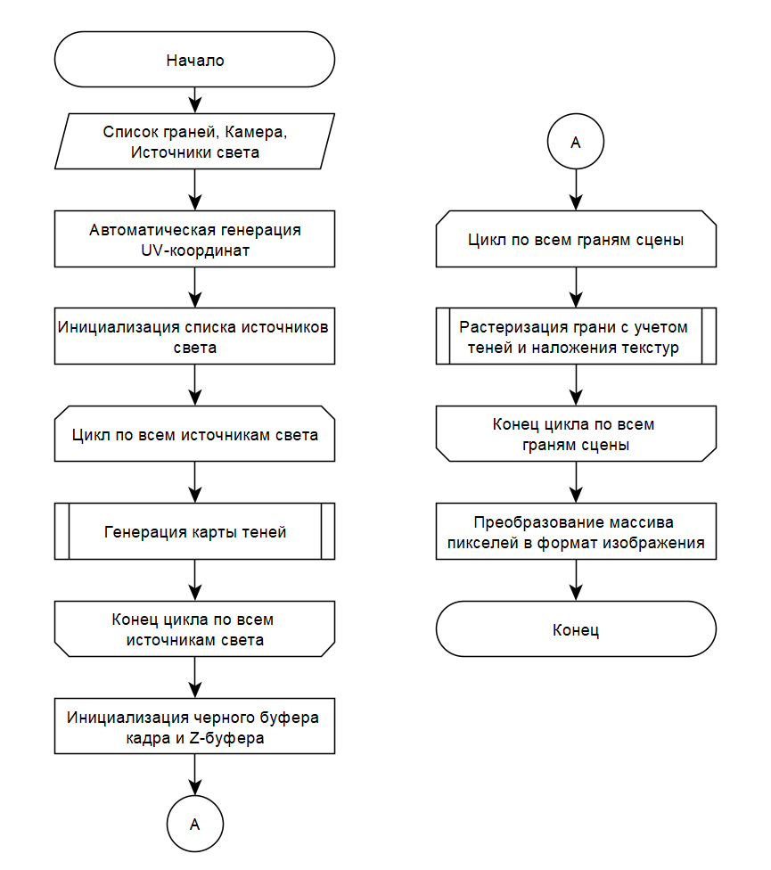
Общий алгоритм построения изображения

Slide 10
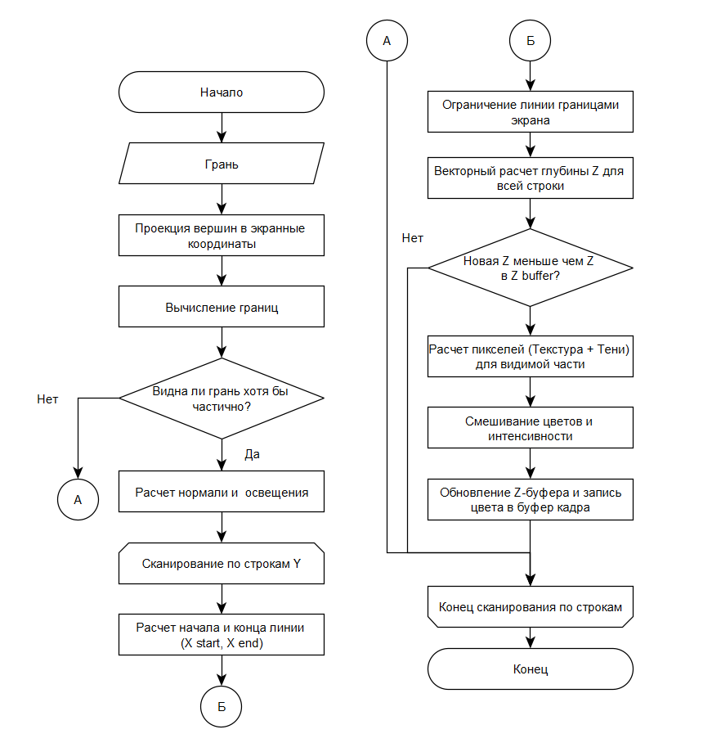
Алгоритм построчного сканирования с Z-буфером

Slide 11
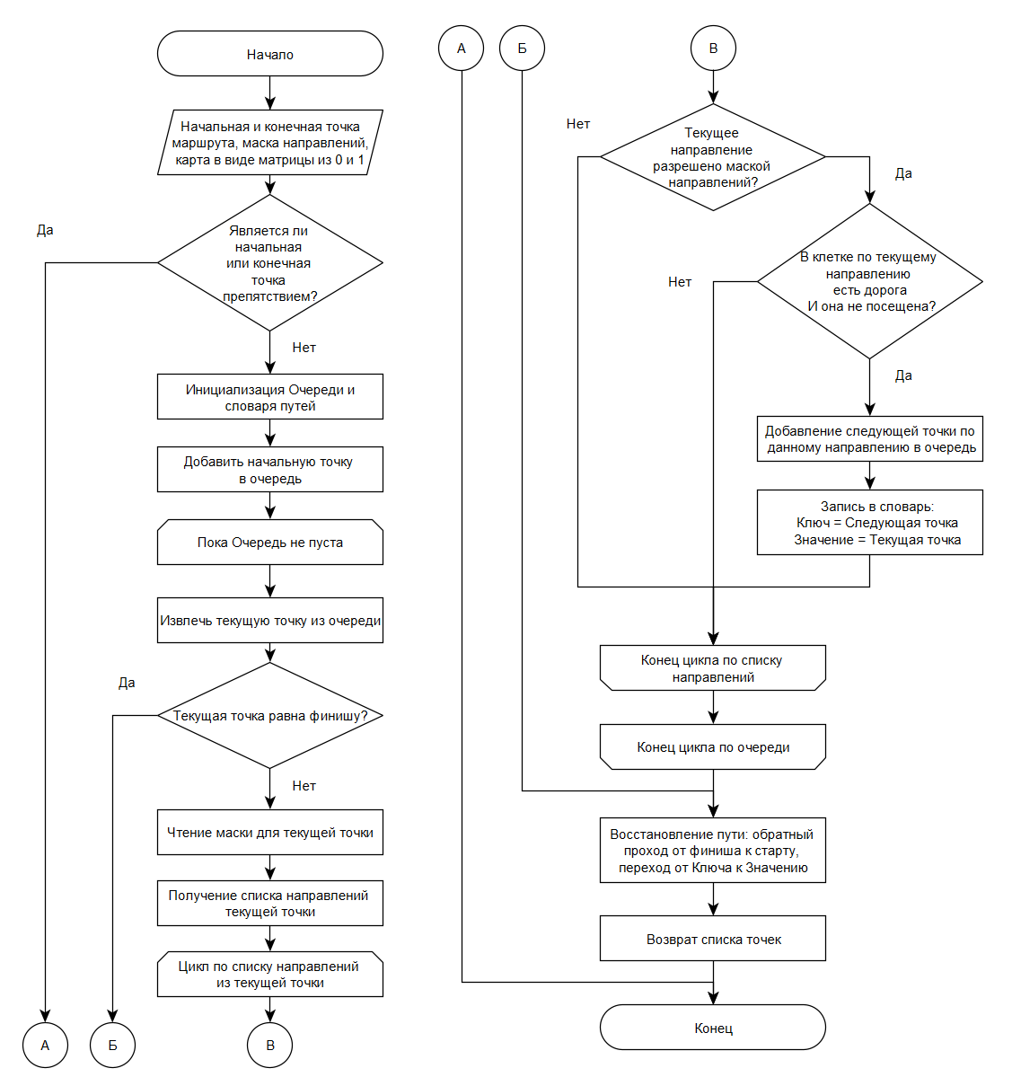
Организация поиска пути

Slide 12
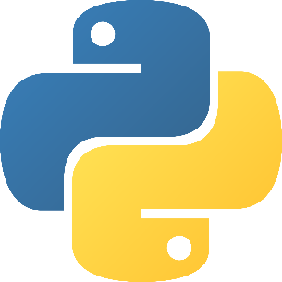



Выбор средств реализации
Python 3.13 — Язык программирования с динамической типизацией, упрощающей реализацию алгоритмической части программного комплекса.
NumPy — библиотека для векторизации матричных операций, обеспечивающая ускорение математических расчетов при рендеринге.
PyQt5 — фреймворк для создания графического интерфейса пользователя и вывода отрисованного буфера кадра на экран.
PyInstaller — инструмент для сборки исходного кода и библиотек в единый исполняемый файл для распространения программы.

Slide 13
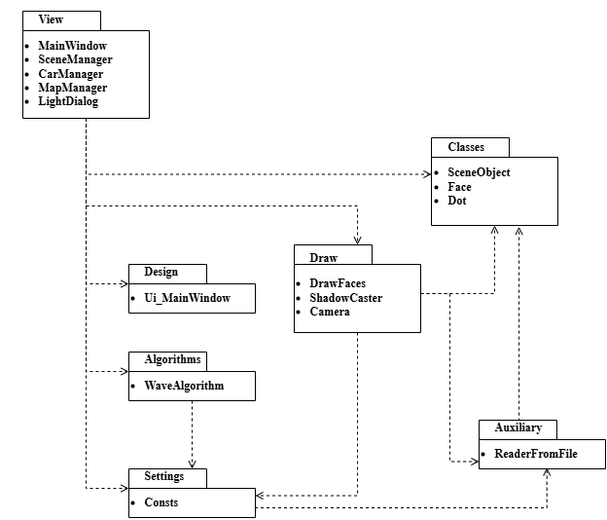
Структура разработанной программы

Slide 14
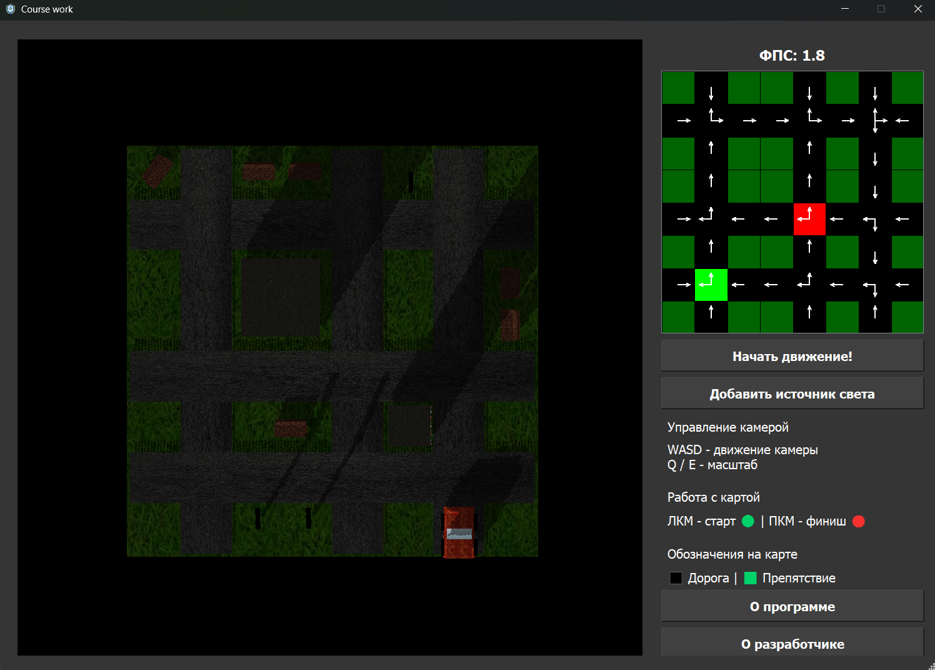
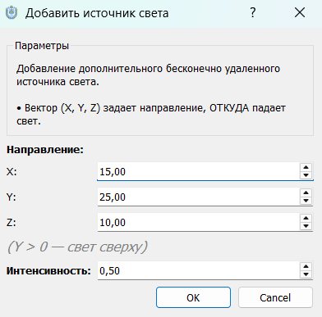
Интерфейс программы

Slide 15
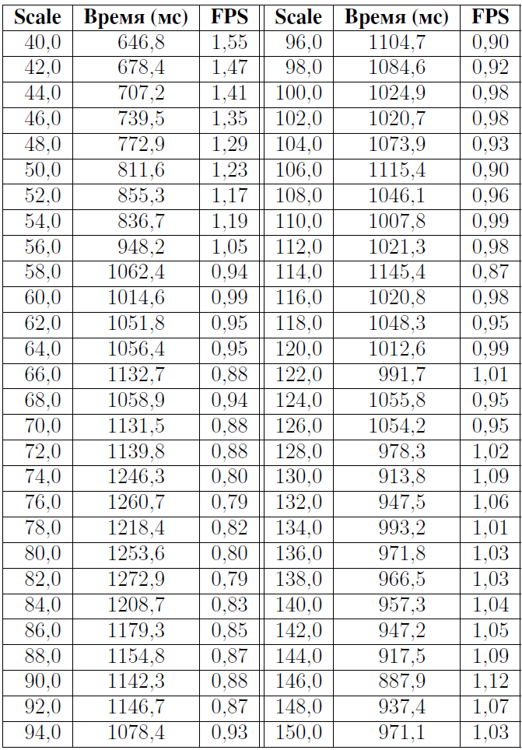
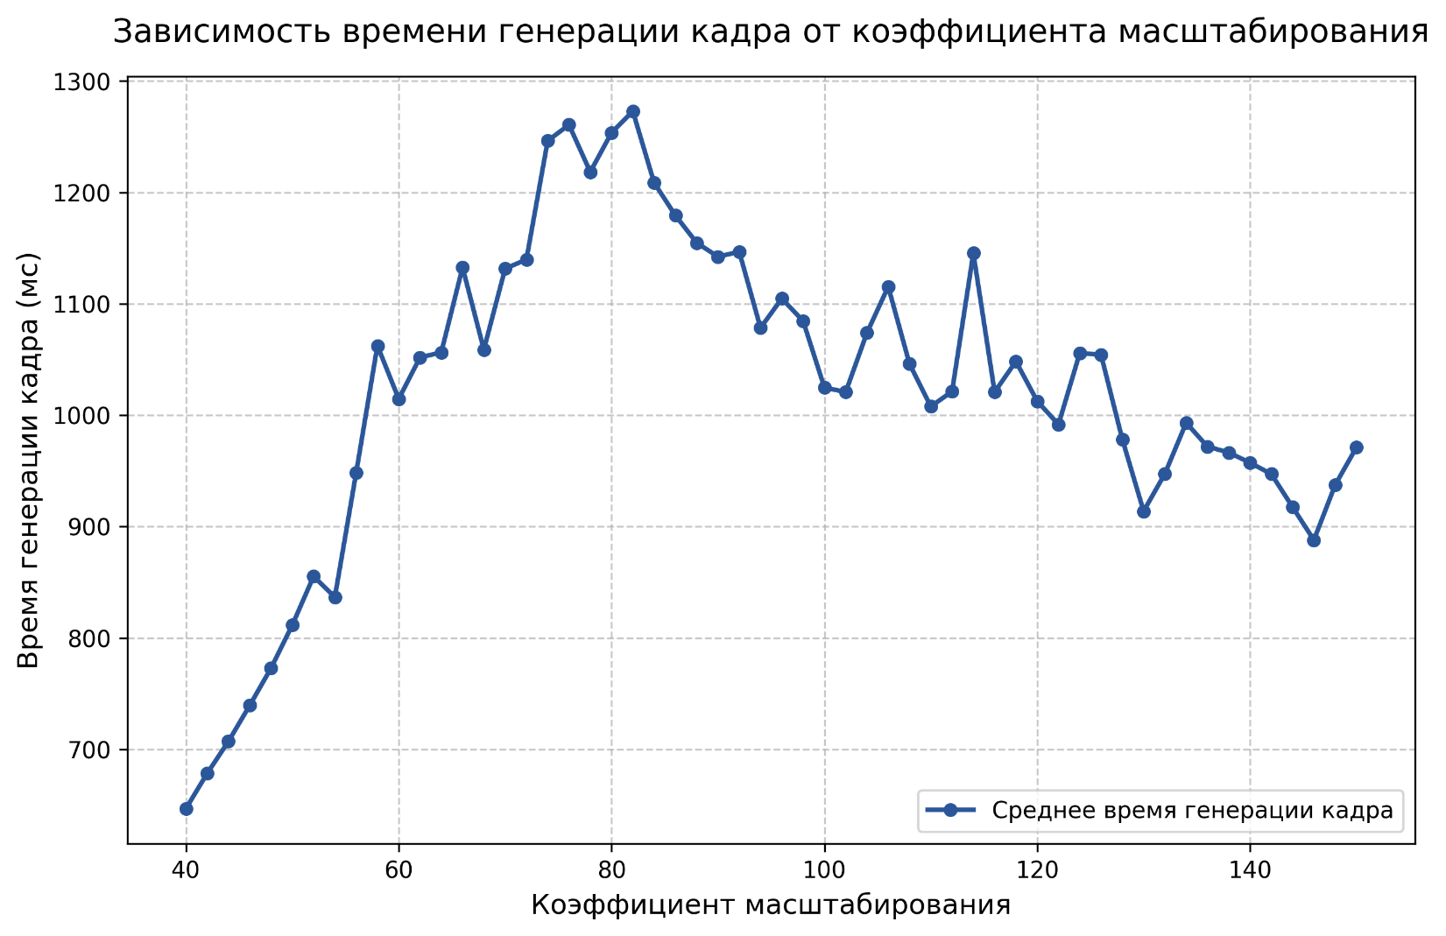
Исследования зависимости времени генерации одного кадра изображения от коэффициента масштабирования сцены.

Slide 16
Заключение
В ходе выполнения курсовой работы была успешно достигнута цель: разработать программное обеспечение для трёхмерного моделирования движения автомобиля в городской среде.
Все задачи были выполнены:
спроектирована и описана структура трёхмерной сцены;
выбраны и реализованы алгоритмы удаления невидимых поверхностей, закрашивания и построения теней;
обеспечена поддержка текстурирования и освещения;
разработана система управления виртуальной камерой;
реализован поиск пути и анимация движения;
все компоненты объединены в единую программную систему для визуализации движения.

